Slide 1
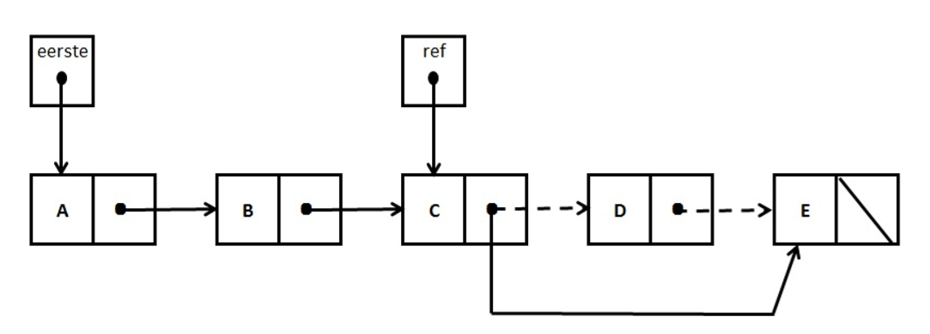
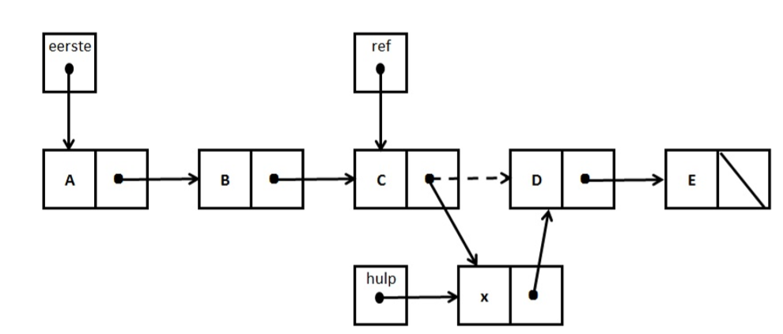
Gelinkte lijsten

Slide 2
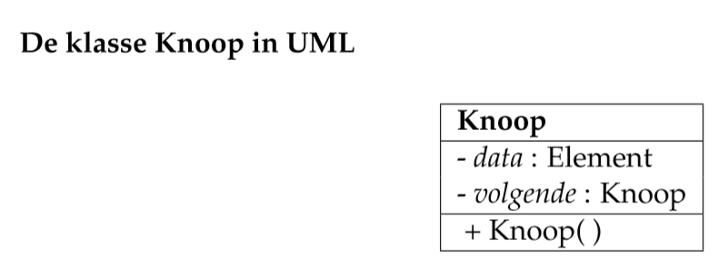
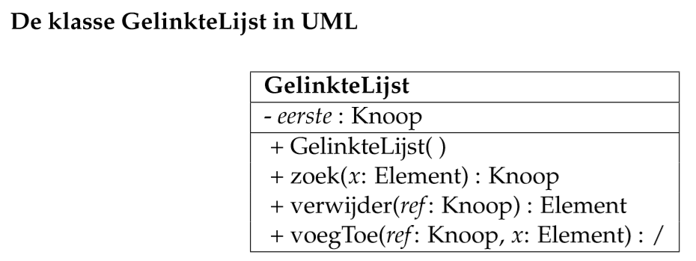
Gelinkte lijsten

Slide 3
Gelinkte lijsten – Let’s move to Java…
Class Knoop {
int data; // ter vereenvoudiging int, maar kan elk element bevatten
Knoop volgende
}
Knoop knoopA = new Knoop();
KnoopA.data= 6;
Knoop knoopB = new Knoop();
KnoopB.data= 3;
Knoop knoopC = new Knoop();
KnoopC.data= 4;
Knoop knoopD = new Knoop();
KnoopD.data= 2;
Knoop knoopE = new Knoop();
KnoopE.data= 1;

Slide 4
Gelinkte lijsten – Let’s move to Java…
En dan nog linken…
knoopA.volgende= knoopB;
knoopB.volgende = knoopC;
knoopC.volgende = knoopD;
knoopD.volgende = knoopE;
Hmmm… Dat moet beter kunnen…

Slide 5
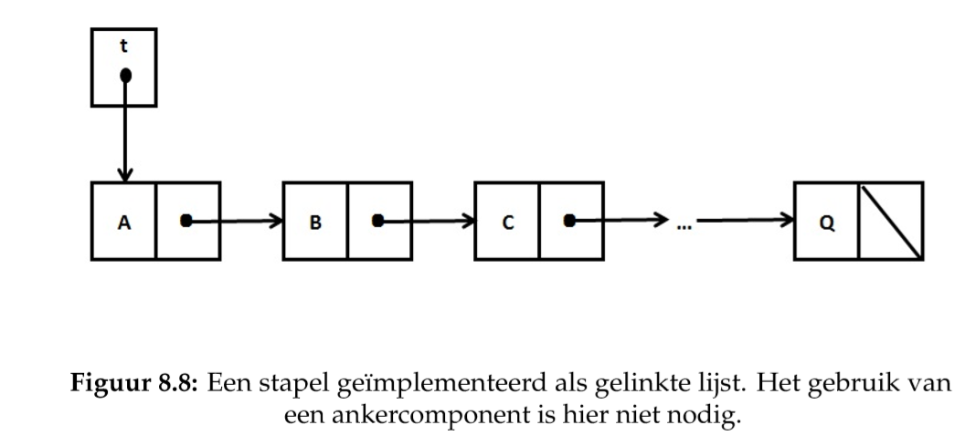
Gelinkte lijsten -> toepassing met stack

Slide 6
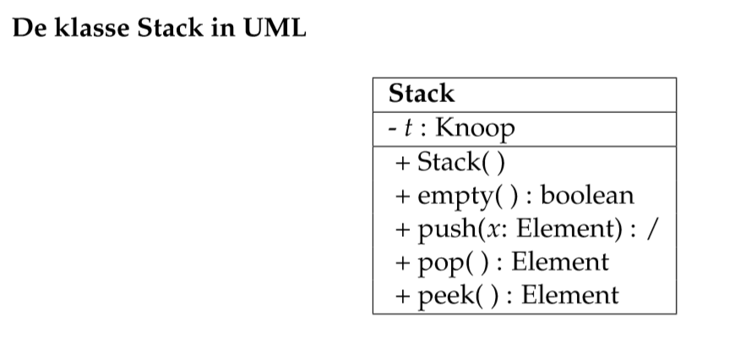
Gelinkte lijsten -> toepassing met stack

Slide 7
Oefeningen

Slide 8
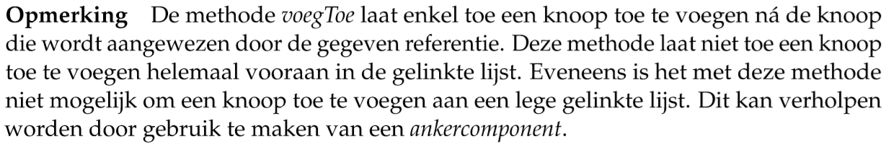
Trouble in paradise ☹

Slide 9

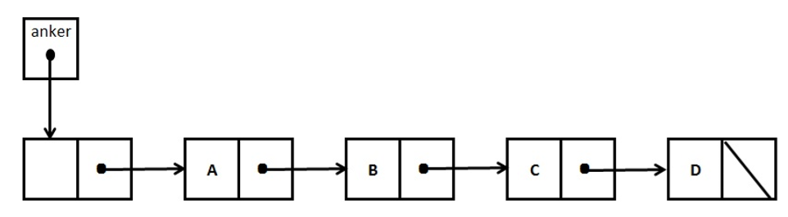
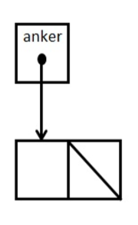
In computer science, the only limit is our imagination ☺

Slide 10
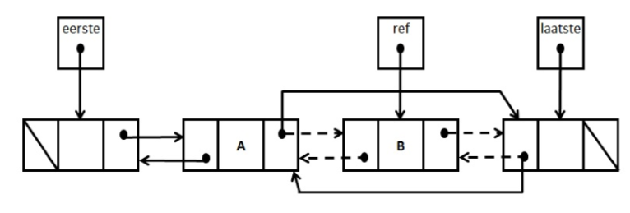
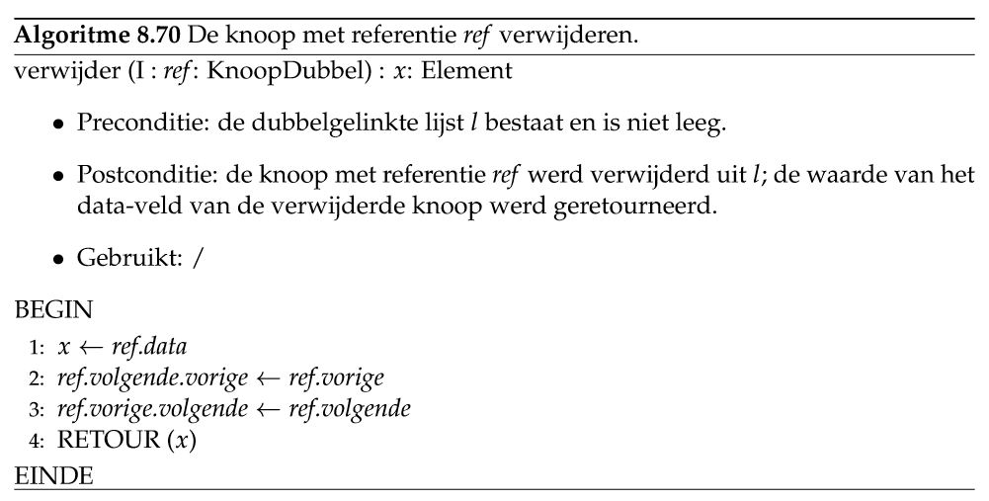


Oplossing

Slide 11
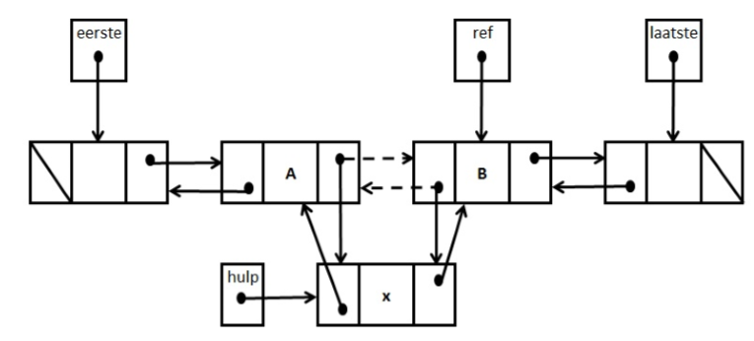
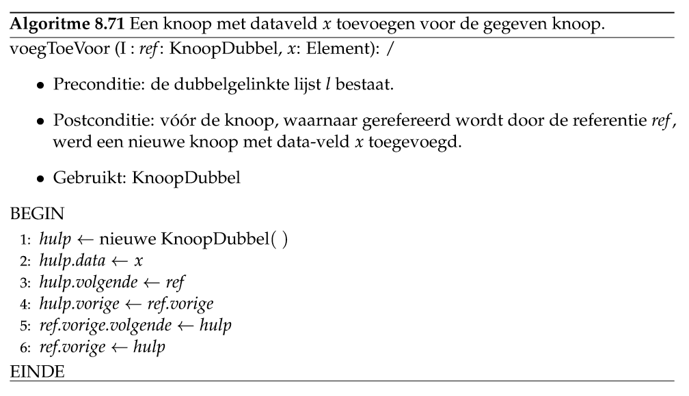




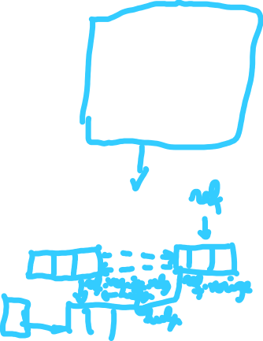

Oplossing

Slide 12
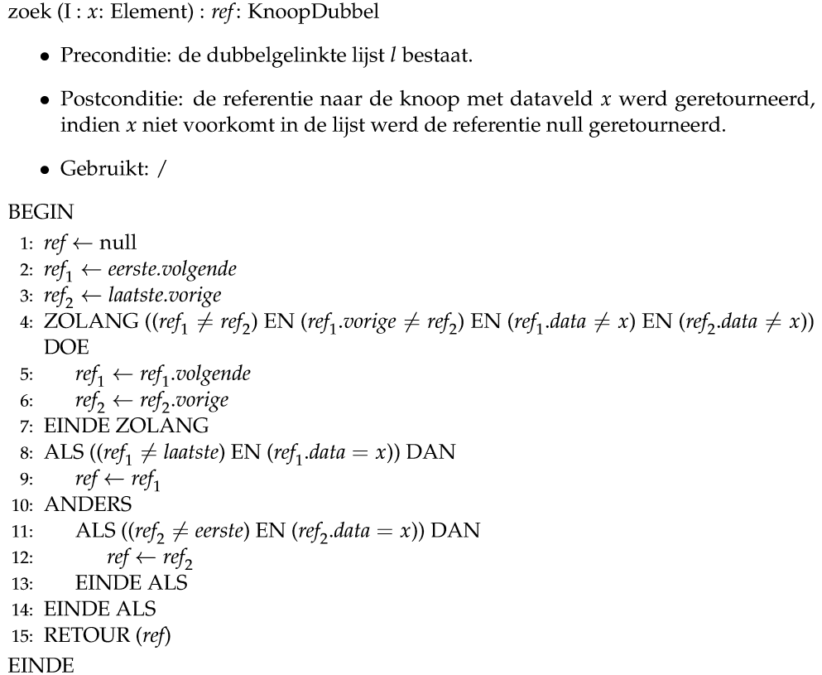
Oplossing

Slide 13
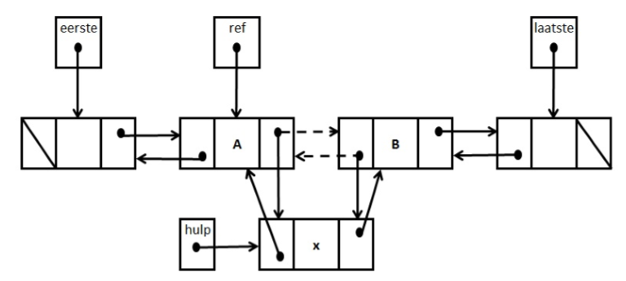
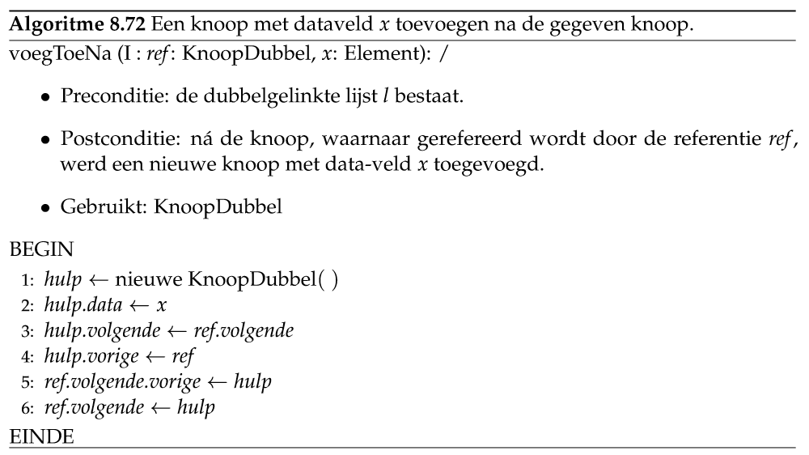


Oplossing

Slide 14
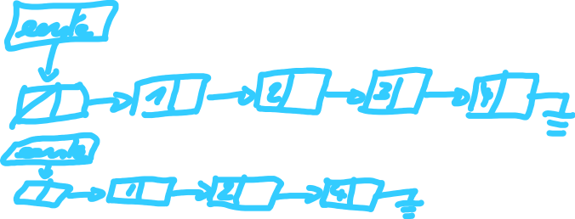







Slide 15




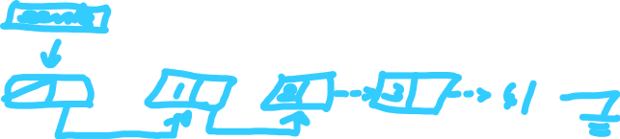



Slide 16
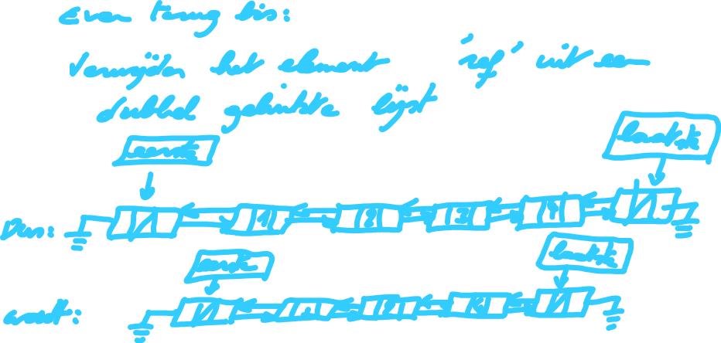


Slide 17











Slide 18


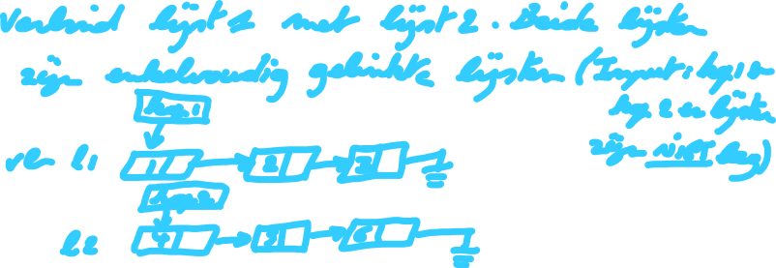

Slide 19
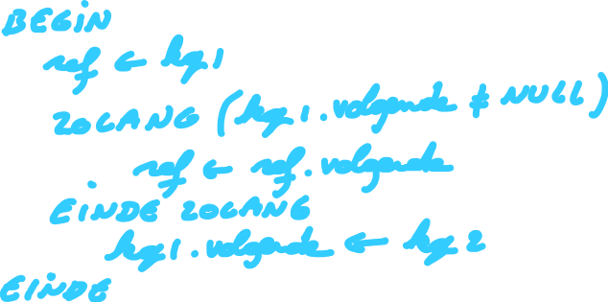
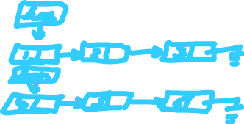

Slide 20

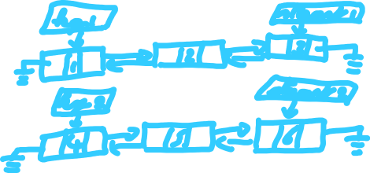



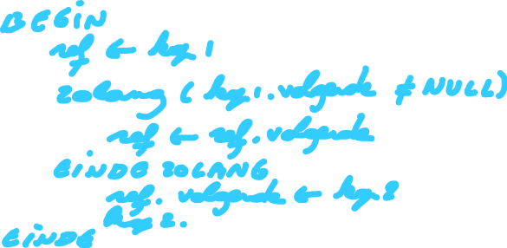



Slide 21
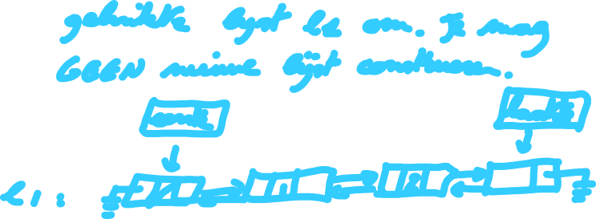




Slide 22
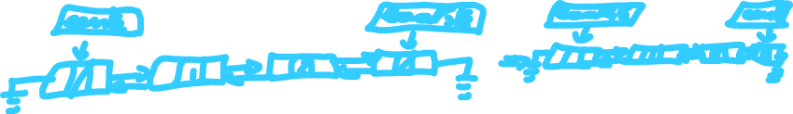

Slide 23

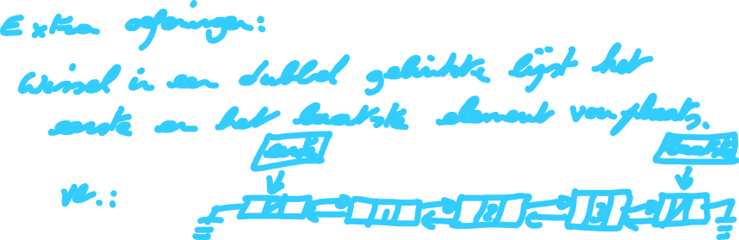




Slide 24



